Slide 1

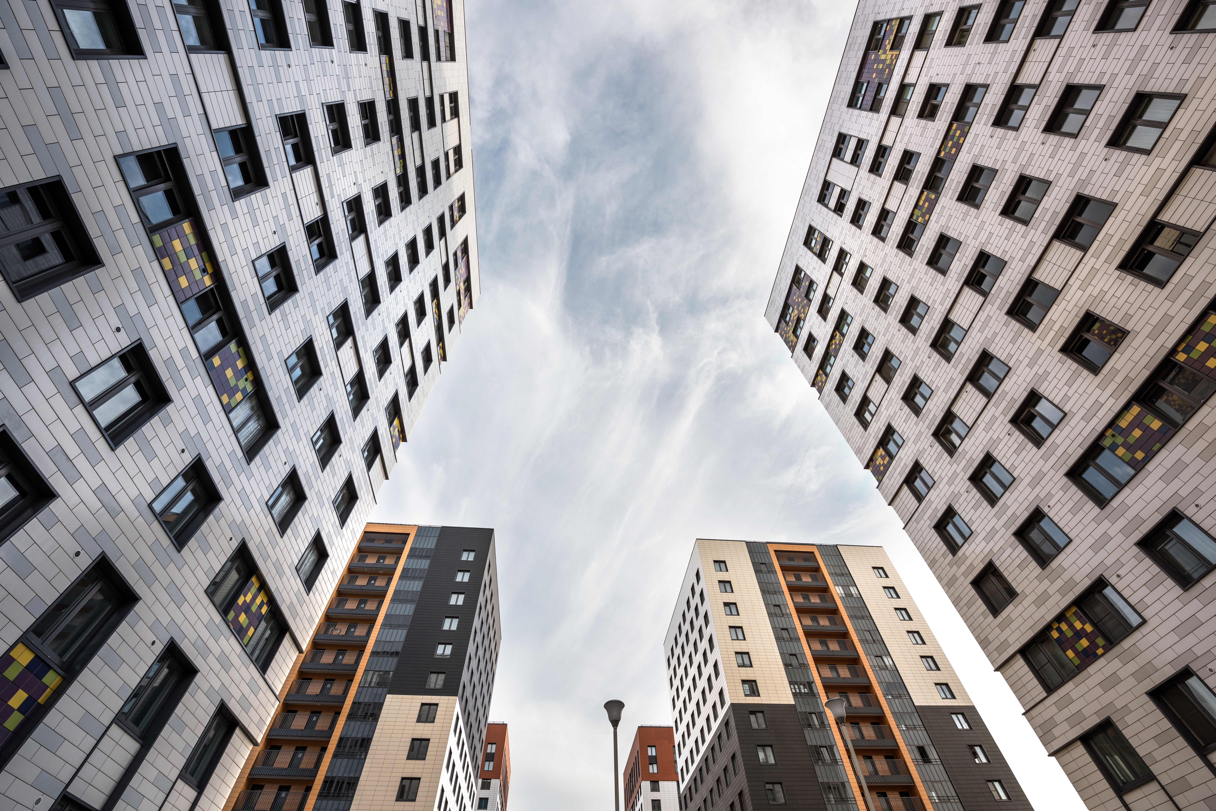

Актуальные вопросы устойчивого развития городских и сельских территорий
Мороз Антон Михайлович,
Вице-президент Ассоциации «Национальное объединение строителей»
г. Москва, 25 марта 2021 года

Slide 2
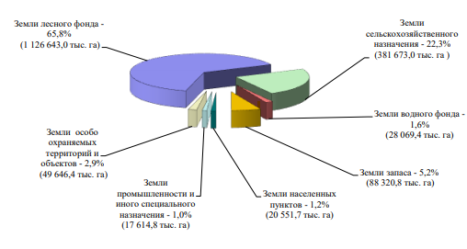


Общая характеристика территорий Российской Федерации
Земли населенных пунктов – 20,6 млн га (1,2% от всего земельного фонда Российской Федерации)
Городские территории – 8,8 млн га
Сельские территории – 11,8 млн га
Численность населения – 146,7 млн человек
Городское население – 109,5 млн человек (74,7%)
Сельское население – 37,2 млн человек (25,3%)
Уровень жизни
Уровень заработной платы
Городское население – 49,3 тыс. рублей
Сельское население– 33,9 тыс. рублей
Располагаемые ресурсы домохозяйств на одного члена семьи, ежемесячно
Городское население – 31,9 тыс. рублей
Сельское население 20,4 тыс. рублей
По данным Росреестра
Актуальные вопросы устойчивого развития городских и сельских территорий

Slide 3
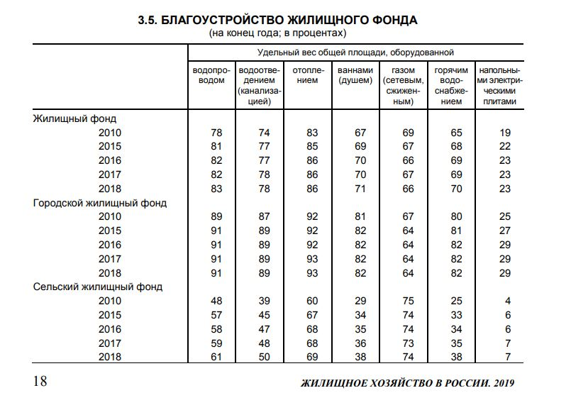
Общая характеристика жилищного фонда, социальная, транспортная и инженерная инфраструктура на городских и сельских территориях
Жилищный фонд – 3,8 млрд кв. м.
Городской – 2,8 млрд кв.м
Сельский – 1,0 млрд ка. м.
Удельный вес площади жилых помещений, имеющих износ более 70% в сельских населенных пунктах составил 3,2%, в городах и поселках городского типа – 0,9%.
Обеспеченность жильем сельского населения выше городского и составляет на начало 2020 года 27,3 кв. м на человека, городского - 25,9 кв. м.
Обеспеченность медицинским персоналом в сельской местности в 2018 году составила 16,2 человека на 1000 жителей, в городе этот показатель составляет 58,8 человека на 1000 жителей.
3,6 млн сельских жителей, или 9,6% общей численности сельского населения, потребляли недоброкачественную питьевую воду, в городской местности – 3,2%.
По данным Росстата, Роспотребнадзора, Минсельхоза России
Актуальные вопросы устойчивого развития городских и сельских территорий

Slide 4
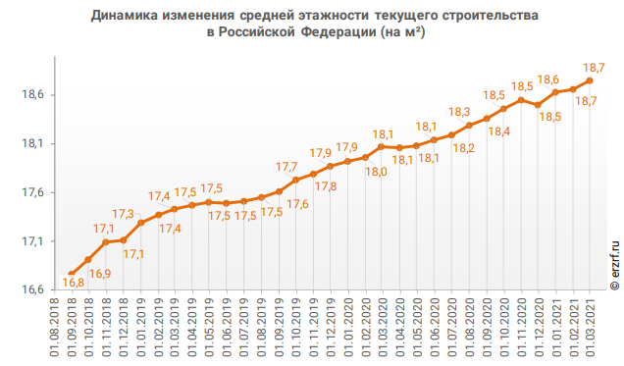
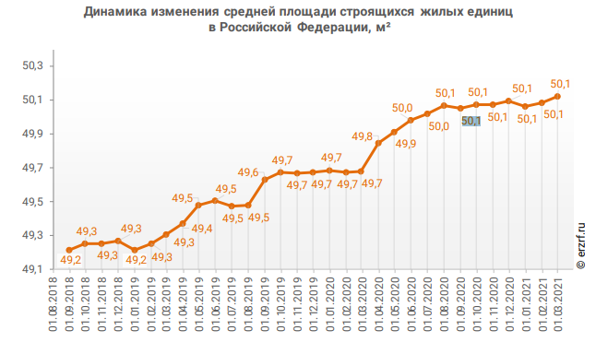
Характеристика строящегося жилья
По данным ЕРЗ
Актуальные вопросы устойчивого развития городских и сельских территорий

Slide 5
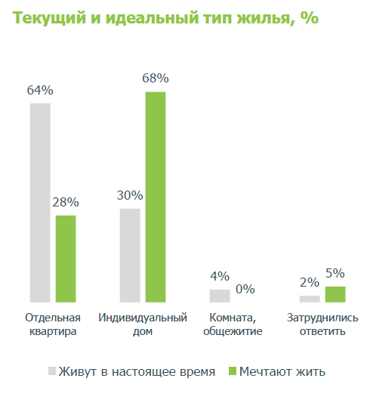
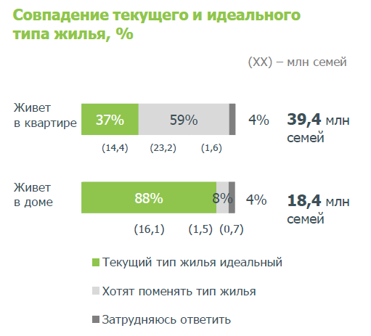
Индивидуальное жилищное строительство:
Ситуация «как есть» в Российской Федерации
ИЖС составляют 38,5% всего жилого фонда в России.
При этом, согласно исследования ВЦИОМ и ДОМ.РФ более половины семей, живущих в квартирах, хотят улучшить жилищные условия и переехать в индивидуальные дома.
Это 59% всех опрошенных (или 23,2 млн семей в целом по Российской Федерации).
Актуальные вопросы устойчивого развития территорий Российской Федерации

Slide 6

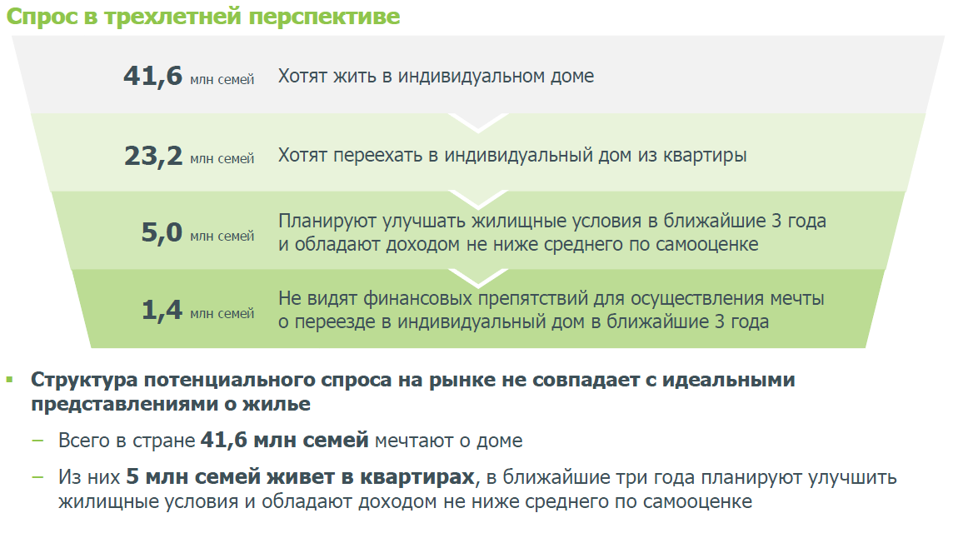
Индивидуальное жилищное строительство:
Ситуация «как есть» в Российской Федерации
Актуальные вопросы устойчивого развития территорий Российской Федерации

Slide 7






Прорывные инициативы в развитии ИЖС
Кредитные
продукты
Региональный
оператор
Предоставление з/у
«Выравненный»
платеж
за
подключение
к сетям
Реестр
подрядчиков
Каталог
типовых проектов
Актуальные вопросы устойчивого развития городских и сельских территорий

Slide 8





Прорывные инициативы в развитии ИЖС
Цифровая среда
Программа
«Стимул»
Эскроу-счета
Управление
территориями
ЖСК
8
Актуальные вопросы устойчивого развития городских и сельских территорий

Slide 9



Федеральный закон о комплексном развитии территорий
Федеральный закон от 30.12.2020 № 494-ФЗ
«О внесении изменений в Градостроительный кодекс Российской Федерации и отдельные законодательные акты Российской Федерации в целях обеспечения комплексного развития территорий» (вступил в силу 30.12.2020)
Внес изменения в Градостроительный, Земельный кодексы РФ, Федеральный закон от 01.04.2020 № 69-ФЗ «О защите и поощрении капиталовложений в Российской Федерации», иные законодательные акты Российской Федерации
Основные изменения:
Единый механизм редевелопмента, применимый к смешанной застройке;
Механизм обязательного выкупа помещений в ветхих (неаварийных) МКД;
Упрощенный порядок подготовки и изменения град. документации;
Заключение соглашений о защите и поощрении капиталовложений для КРТ
Ожидаемые эффекты: реновация центральных районов населенных пунктов, предотвращение «расползания городов», предотвращение роста ежедневной «маятниковой» миграции, снижение расходов на создание новой инфраструктуры.
Актуальные вопросы устойчивого развития городских и сельских территорий

Slide 10
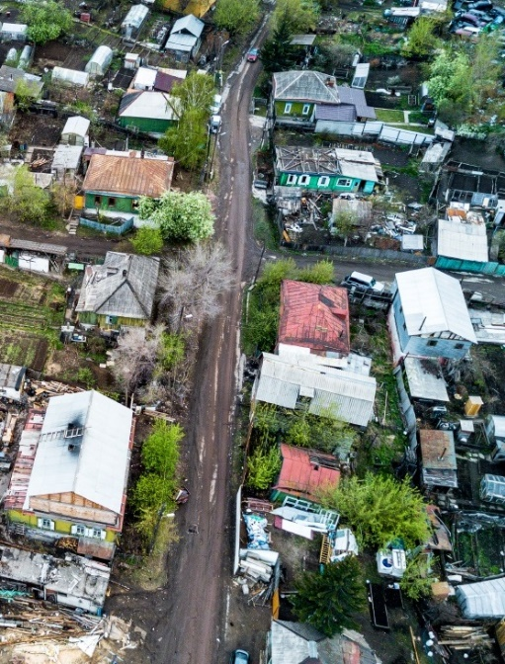
Редевелопмент территорий с ветхими объектами ИЖС
ГрК РФ не дает возможности проводить редевелопмент территорий, полностью
занятых ветхими индивидуальными домами (ИЖС).
На таких территориях обязательно должен быть хотя бы один ветхий или аварийный многоквартирный дом, в противном случае принять решение о КРТ невозможно.
!
Наличие территорий, занятых ветхими ИЖС, является значительной проблемой городов.
Положения принятого закона затрудняют проблему ликвидации территорий с ветхими ИЖС, вынуждая инвестора искусственно объединять территории ИЖС с территориями,
на которых расположены МКД.
Предложение:
Проанализировать вопрос о наличии в муниципальных образованиях территорий (элементов планировочной структуры), на которых отсутствуют многоквартирные дома и которые заняты ветхими ИЖС.
По результатам рассмотреть вопрос о целесообразности внесения в ГрК РФ изменений, позволяющих включать в территории КРТ жилой застройки индивидуальные жилые дома независимо от наличия на таких территориях многоквартирных домов
Актуальные вопросы устойчивого развития городских и сельских территорий

Slide 11
Применение Закона о защите и поощрении капиталовложений к КРТ
Согласно Федеральному закону от 01.04.2020 № 69-ФЗ «О защите и поощрении капиталовложений» к заявлению о заключении соглашения о защите и поощрении капиталовложений инвестор обязан приложить разрешение на строительство, если проект предполагает строительство, реконструкцию объектов капитального строительства.
!
Получение разрешения
на строительство
Экспертиза проекта
При реализации проектов КРТ между началом реализации проекта и получением разрешения на строительство может пройти значительное количество времени.
До получения разрешения на строительство инвестор должен подготовить документацию по планировке территории, обеспечить внесение изменений в градостроительную документацию, обеспечить образование земельных участков, подготовить проектную документацию, получить положительное заключение экспертизы проектной документации и т.д.
В течение этого времени инвестор не имеет возможности обращаться за заключением соглашения о защите и поощрении капиталовложений.
Проектирование
Образование зем. участков
Подготовка ППТ/ПМТ
Заключение договора о КРТ
Предложение:
Исключить для инвесторов, заключивших договоры КРТ, требование о представлении вместе с заявлением разрешения на строительство.
Торги по КРТ
Решение о КРТ
Актуальные вопросы устойчивого развития городских и сельских территорий

Slide 12



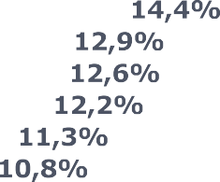
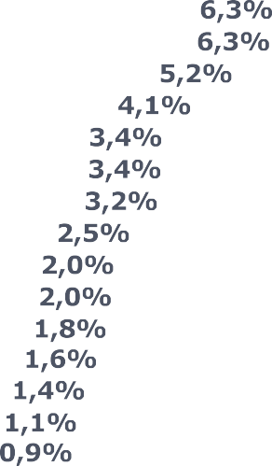


Отток мигрантов по специальностям на стройках
Разнорабочий
Штукатур Каменщик Бетонщик Арматурщик
Маляр строительный
Монтажник Облицовщик Землекоп Кровельщик Сварщик Дорожный рабочий Асфальтобетонщик
Плотник Электромонтажник Стропальщик Электромонтер Слесарь строительный
Крановщик Электрослесарь строительный Машинист строительной техники
Столяр строительный
Изолировщик Пескоструйщик Такелажник на монтаже
Стекольщик Известегасильщик
Свой ответ*
*Свой ответ включает в себя 110 уникальных ответов
12
Актуальные вопросы устойчивого развития городских и сельских территорий

Slide 13

Национальный реестр специалистов в области строительства
256,3 тыс.
подано заявлений
223,9 тыс.
включены в НРС
32,4 тыс.
отказано во включении
3.2%
3%
Обеспеченность специалистами НРС членов строительных СРО:
2 и более специалистов НРС 1 специалист НРС
Ни одного специалиста НРС
93.8%
Каждый член СРО обязан иметь
в штате по основному месту работы не менее 2 специалистов НРС
Специалисты, сведения о которых включены в НРС, несут персональную ответственность за результат профессиональной деятельности
Наличие в компании реестровых специалистов гарантирует ее должный квалификационный уровень
13
Актуальные вопросы устойчивого развития городских и сельских территорий

Slide 14
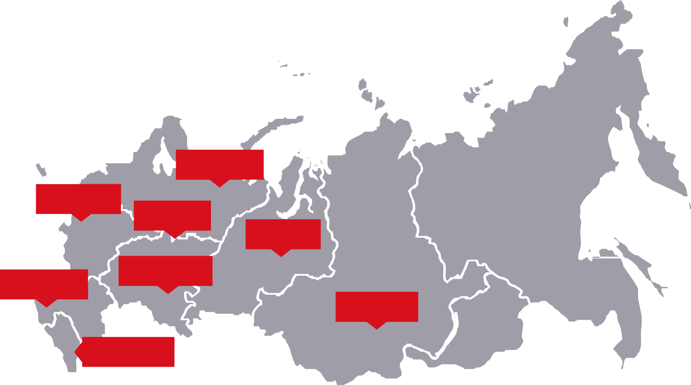




Независимая оценка квалификации в строительстве
Центры оценки квалификации в строительстве
Достоверность и объективность результатов оценки квалификации обеспечивает Единая Информационная Платформа
СЗФО 7
МСК 15
ЦФО 7
УФО 3
ПФО 12
ЮФО 7
СФО 8
СКФО 2
Данные
Машинное зрение
Искусственный интеллект
Камера и микрофон
В 32 регионах страны действует 61 ЦОК
Утверждены 68 профессиональных стандартов
Утверждены 166 профессиональных квалификаций
Проведено более 1000 проф. экзаменов
Запись
Метаданные
Рабочий стол
Отчет
14
Актуальные вопросы развития городских и сельских территорий

Slide 15


Автоматизированная информационная система «Строительный кадровый ресурс»
Специализированный кадровый ресурс
СТРОИТЕЛЬНАЯ ОРГАНИЗАЦИЯ
СТРОИТЕЛЬНЫЙ ОБЪЕКТ:
Линейные объекты — 5
Социальные объекты — 3
Жилищное строительство — 2
ПОТРЕБНОСТЬ В РАБОТНИКАХ:
Каменщики — 5
Сварщики — 3
Инженер ПТО — 2
СТАТУС:
Ищет специалистов
РАБОТНИК (СТРОИТЕЛЬ)
ОПЫТ РАБОТЫ НА СТРОИТЕЛЬНЫХ ОБЪЕКТАХ:
Социальные объекты — 3
Жилищное строительство — 10
ОБРАЗОВАНИЕ
27080209 Мастер общестроительных работ
СТАЖ
НЕЗАВИСИМАЯ ОЦЕНКА (НОК)
Подтвержден 3 уровень квалификации
СТАТУС:
Не занят на строительстве
10 лет
КВАЛИФИКАЦИЯ / СПЕЦИАЛИЗАЦИЯ:
Каменщик (3 разряд)
Автоматизированная информационная система
«Строительный кадровый ресурс»
Единый реестр подрядных организаций
ГИСОГД Реестр объектов капитального строительства
Фонд занятости населения
15
Актуальные вопросы устойчивого развития городских и сельских территорий

Slide 16





123242, г. Москва,
ул. Малая Грузинская, д. 3
info@nostroy.ru www.nostroy.ru
раб. тел.: + 7 (495) 987-31-50

